Slide 1
Организация рефлексии на уроках математики
Автор: учитель математики
МАОУ СОШ №36 г. Томска
Демчук И.В

Slide 2
Рефлексия-глоссарий
Рефлексия- вспомнить и осознать основные этапы учебной деятельности, индивидуальные и коллективные результаты (продукты) деятельности, проблемы и способы деятельности. Соотнесение поставленной цели с результатами обучения.
Рефлексия- способность разума обращать свой «взор на себя», исследовательский акт направленный человеком на себя
Рефлексия- форма теоретической деятельности человека, направленная на осмысление своих собственных действий и законов(БЭС, философ.).

Slide 3


Цели рефлексии
Вспомнить, выявить и осознать основные компоненты деятельности- её смысл, типы, способы, проблемы, пути их решения, полученные результаты.

Slide 4

Образовательные задачи этапа рефлексии на уроке
Инициировать и интенсифицировать рефлексию учащихся по поводу своего психо - эмоционального состояния, мотивации, своей деятельности и взаимодействия с учителем и одноклассниками.
Обеспечить усвоение учащимися принципов саморегуляции и сотрудничества.

Slide 5

Основные этапы рефлексии
Остановка предметной деятельности;
Восстановление последовательности выполненных действий;
Изучение составленной последовательности действий;
Формулирование результатов;
Проверка гипотез в последующей деятельности

Slide 6
Классификация рефлексии
рефлексия настроения и эмоционального состояния;
рефлексия деятельности;
рефлексия содержания учебного материала.

Slide 7
Методы и формы рефлексии
Вербальная и невербальная рефлексия
Графическая рефлексия деятельности
Методика «Закончи предложение»
Цветовая рефлексия деятельности
Рефлексивное сочинение
«Лист обратной связи»
Урок- «круглый стол»
Урок-анкетирование
«Торт решений»
«Телеграмма»
«Комплимент»
«Райтинг»
«Рюкзак»

Slide 8
Методы и формы рефлексии
Синквейн
«Памятки»
«Паровозик»
«Координаты»
Лист рефлексии
Ассоциативный ряд
«Письмо самому себе»
Барометр настроения
«Разговор на бумаге»
«Заключительная дискуссия»
«Ну что, как прошло занятие?»

Slide 9
Анкетирование
Доволен ли ты тем, как прошел урок?
Было ли тебе интересно?
Сумел ли ты получить новые знания?
Был ли ты активен на уроке?
Ты с удовольствием будешь выполнять домашнее задание?
Учитель был внимателен к тебе?
Сумел ли ты показать свои знания

Slide 10

Резюме-ученики письменно отвечают на вопросы, отражающих их отношение к уроку, учебному предмету, учителю
Что нравится на уроках?
Что не нравится на уроках?
Можешь ли учиться лучше по предмету?
Что мешает учиться лучше?
Какие действия учителя считаешь неправильными?
Поставь отметку учителю по 10-ти балльной системе. Обоснуй её.
Поставь себе отметку по 10-ти балльной системе. Обоснуй её.

Slide 11
Лист рефлексии
Тема урока: ФИ ученика
Я считаю… (мнение об уроке) | Особенно удачным является… (достоинства, положительные моменты урока)
В тоже время, я посоветовал бы…(рекомендация учителю) | Сложно было …(трудности, проблемы и т.п.)

Slide 12

Паровозик
На парте перед каждым ребенком два жетона: один – с улыбающимся личиком, другой – с грустным. На доске поезд с вагончиками, на которых обозначены этапы урока. Детям предлагают опустить «веселое личико» в тот вагончик, который указывает на то задание, которое вам было интересно выполнять, а «грустное личико» в тот, который символизирует задание, которое показалось не интересным. Можно использовать только один жетон усмотрению ученика

Slide 13

Закончи предложение
Сегодня я узнал…
Я почувствовал, что…
Мне представляется интересным то, что…
А у меня на этот счет другое мнение…
Я бы хотел (а) еще раз услышать…
Работа над заданием помогла мне…
Меня удивило…
У меня появилось желание…
Урок дал мне для жизни…

Slide 14
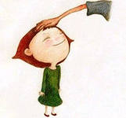
Комплимент- похвала
Учащиеся оценивают вклад друг друга в урок и благодарят друг друга (Комплимент-похвала, Комплимент деловым качествам, Комплимент в чувствах) и учителя за проведенный урок. Такой вариант окончания урока дает возможность удовлетворения потребности в признании личностной значимости каждого.

Slide 15

Рюкзак
Прием рефлексии используется чаще всего на уроках после изучения большого раздела. Суть - зафиксировать свои продвижения в учебе, а также, возможно, в отношениях с другими. Рюкзак перемещается от одного ученика к другому. Каждый не просто фиксирует успех, но и приводит конкретный пример. Если нужно собраться с мыслями, можно сказать "пропускаю ход".
Пример.
я научился составлять план текста и конспект
я запомнил формулу для нахождения дискриминанта
я разобрался в такой-то теме
я наконец-то запомнил, чем стандартный многочлен отличается от не стандартного

Slide 16
Плюс-минус-интересно
Плюс | Минус | Интересно
записывается все, что понравилось на уроке, информация и формы работы, которые вызвали положительные эмоции, либо по мнению ученика могут быть ему полезны для достижения каких-то целей. | записывается все, что не понравилось на уроке, показалось скучным, вызвало неприязнь, осталось непонятным, или информация, которая, по мнению ученика, оказалась для него не нужной, бесполезной с точки зрения решения жизненных ситуаций. | вписывают все любопытные факты, о которых узнали на уроке и, что бы еще хотелось узнать по данной проблеме, вопросы к учителю.

Slide 17
Диаграмма( для отображения внимательности, активности и т.д. на каждом этапе урока)
По горизонтальной оси отмечаем время урока в минутах, по вертикальной оси в 10-ти балльной системе измеряемую величину (например: внимание, активность, понимание учебного материала и т.д)

Slide 18

Райтинг
Приём оценивания деятельности учащихся на уроке. Название приема в переводе звучит как «правильно». Прием вводится на время согласования оценки с учеником. Формирует умение объективно и регулярно оценивать свой труд. Завершив работу, ученик ставит себе оценку. За ту же работу ставит оценку учитель. Записывается дробь. Оценка выставляется в дневник, тетрадь. Райтинг можно использовать для оценивания докладов, индивидуальных домашних заданий, заданий творческого характера.
Например:
Ученик ставит оценку 4, учитель – 5. Результат – дробь 4/5.

Slide 19
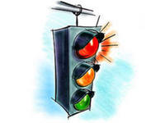
Светофор
Карточка красного цвета: «Я удовлетворен уроком, урок был полезен для меня, я много, с пользой и хорошо работал на уроке, я получил заслуженную оценку, я понимал все, о чем говорилось и что делалось на уроке»
Карточка желтого цвета: «Урок был интересен и я принимал в нем активное участие, урок был в определенной степени полезен для меня, я отвечал с места, я сумел выполнить ряд заданий, мне было на уроке достаточно комфортно»
Карточка зеленого цвета: « Пользы от урока я получил мало, я не очень понимал, о чем идет речь, мне это не очень нужно, домашнее задание я не понял, к ответу на уроке я не был готов»

Slide 20
Знаковая рефлексия
«V» - ответил по просьбе учителя, но ответ не правильный;
«W» - ответил по просьбе учителя, ответ правильный;
« | » - ответил по своей инициативе, но ответ не правильный;
«+» - ответил по своей инициативе, ответ правильный;
«0» - не ответил

Slide 21
Анкета самоанализа
На уроке я работал | активно / пассивно
Своей работой на уроке я | доволен / не доволен
Урок мне показался | коротким / длинным
За урок я | не устал / устал
Мое настроение | стало лучше / стало хуже
Материал урока мне был | понятен / не понятен полезен / бесполезен
Домашнее задание | интересен / скучен легким / трудным интересно / не интересно

Slide 22
Синквейн- малая стихотворная форма, используемая для фиксации эмоциональных оценок участников обучения
Первая строка- одно имя существительное;
Вторая строка- два прилагательных;
Третья строка- три глагола;
Четвертая строка- одно завершающее предложение- высказывание;
Пятая строка- одно итоговое слово.

Slide 23
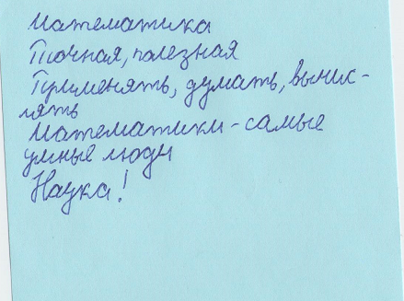
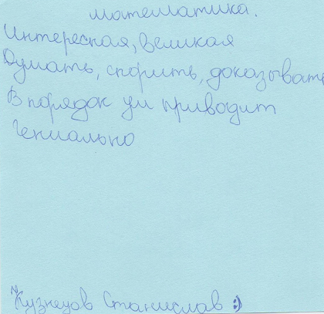
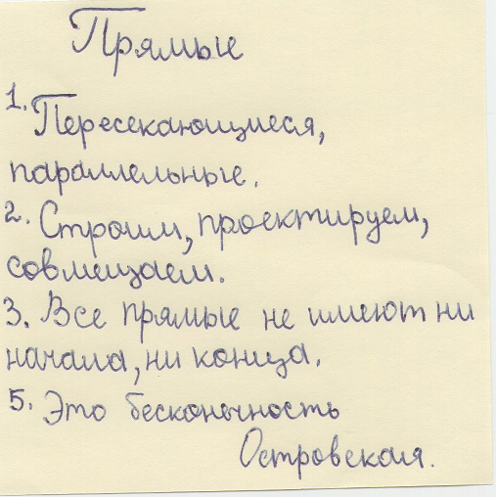
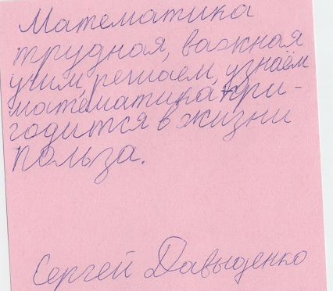
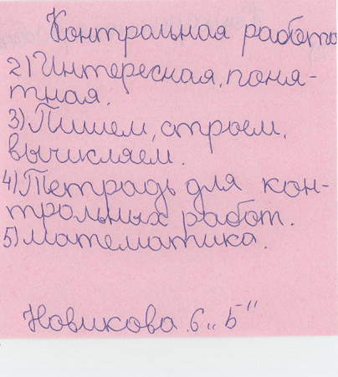
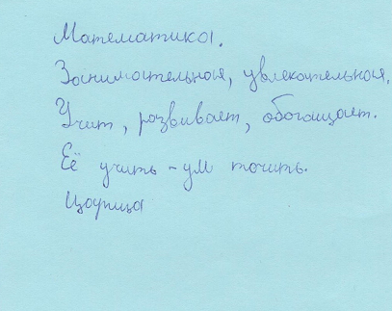
Синквейны

Slide 24

Телеграмма
Прием актуализации субъективного опыта. Обучающимся раздаются бланки для телеграммы и предлагается написать телеграмму кому угодно, в которой необходимо выразить свое состояние после урока. Очень краткая запись- в тексте не более 10 слов.

Slide 25
Рефлексия настроения «Смайлики»
Р
Обучающиеся сигнализируют о своем эмоциональном состоянии с помощью карточки со стилизованными рисунками
отличное
плохое
нормальное

Slide 26


Рефлексия настроения «Солнышко»
Закончи предложение: «Моё настроение похоже на:
солнышко;
солнышко с тучкой;
тучку;
тучку с дождиком;
тучку с молнией

Slide 27

Рефлексия настроения «Радуга»
С каким цветом радуги ассоциируется данный урок?
оранжевый– радостное, восторженное настроение.
Красный- нервозное, возбуждённое состоянии, агрессия;
синий цвет – грустное настроение, пассивность, усталость, желание отдохнуть;
зелёный цвет – активность,
жёлтый цвет – цвет радости
фиолетовый цвет – беспокойное, тревожное настроение, близкое к разочарованию;

Slide 28

Список литературы
Вагина Л.А., Дорошенко Е.Ю, Хуртова Т.В.Школа молодого учителя- Волгоград: «Учитель», 2007
Гин А.А. Приемы педагогической техники -Луганск: СПД Резников В.С., 2006
Кульневич С.В., Лакоценина Т.П. «Анализ современного урока». Практическое пособие.- Издательство «Учитель», Ростов-на-Дону, 2003 г.
Кульневич С.В., Лакоценина Т.П. Современный урок. Часть 1. Научно-практическое пособие. - Издательство «Учитель», Ростов-на-Дону, 2004 г.
Лизинский В.М. Приемы и формы в учебной деятельности. М: Центр «Педагогический поиск», 2004

